Slide 1

LOGO
零基础 Python 入门
-- xxx
互联网新技术在线教育领航者

Slide 2

第 LOGO 五 讲
52 周存钱挑战 1.0
互联网新技术在线教育领航者

Slide 3
案例描述
• 52 周存钱法，即 52 周阶梯式存钱法，是国际上非常流行的存钱方法。
• 按照 52 周存钱法，存钱的人必须在一年 52 周内，每周递存 10 元
• 例子：
第一周存 10 元，第二周存 20 元，第 3 周存 30 元，一直到第 52 周存 520 元。
这样一年下来会有多少钱呢？
10+20+30+40+50+……+520=13780
互联网新技术在线教育领航者

Slide 4
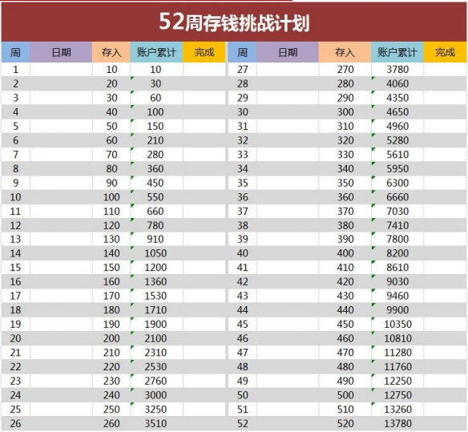
案例描述
互联网新技术在线教育领航者

Slide 5

Next?
• 能否记录每周的存款数？
互联网新技术在线教育领航者

